Slide 1


Цифровая обработка сигналов
Строение импульсной характеристики ЛИС-цепи конечного порядка
НОВОСИБИРСКИЙ ГОСУДАРСТВЕННЫЙ ТЕХНИЧЕСКИЙ УНИВЕРСИТЕТ
В.Н. Васюков
2024

Slide 2
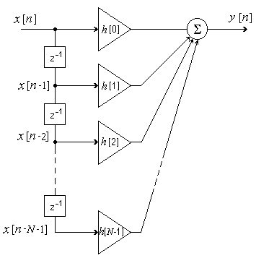

Строение импульсной характеристики ЛИС-цепи конечного порядка
Импульсной характеристике конечной длины соответствует некоторая трансверсальная цепь конечного порядка с передаточной функцией полиномиального вида, устойчивая по определению.

Slide 3
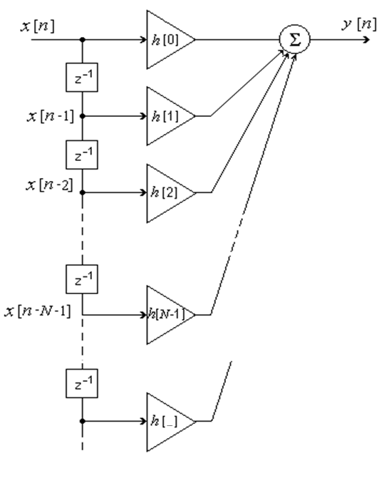

В принципе можно представить каузальную цепь с любой импульсной характеристикой трансверсальной схемой бесконечного порядка; передаточная функция

Slide 4
Строение импульсной характеристики ЛИС-цепи конечного порядка
Импульсные характеристики бесконечной длины не всегда могут быть реализованы цепями конечного порядка.
Представляет интерес вопрос о том, какой вид может иметь бесконечная импульсная характеристика реализуемой ЛИС-цепи конечного порядка.

Slide 5
Полином с вещественными коэффициентами порядка Q имеет Q корней, которые могут либо быть вещественными, либо составлять комплексно-сопряженные пары. Корни могут также совпадать (быть кратными). Следовательно, знаменатель передаточной функции
имеет M – 1 корней.

Slide 6
1. Простые вещественные корни
знаменатель передаточной функции имеет только вещественные корни, причем все они различны:
А) порядок полинома-числителя меньше порядка
полинома-знаменателя N < M ,т.е. передаточная
функция представляет собой правильную дробь.
Образуем сумму элементарных дробей вида

Slide 7
Приводя слагаемые к общему знаменателю и складывая, получим дробно-рациональную функцию, имеющую в знаменателе полином порядка M-1, а в числителе – полином меньшего порядка
Т.о., дробно-рациональная передаточная функция, у которой степень числителя меньше степени знаменателя, может быть представлена в виде суммы элементарных дробей, а сама ЛИС-цепь – в виде параллельного соединения простейших рекурсивных цепей

Slide 8
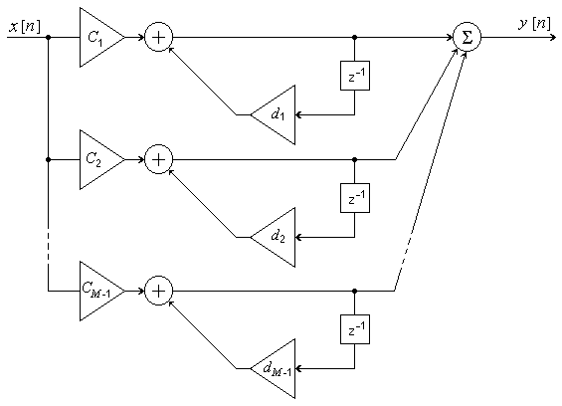

Slide 9
Б) порядок полинома-числителя не меньше
порядка полинома-знаменателя N ≥ M .
Тогда можно поделить числитель на знаменатель
целая часть передаточной функции – полином степени N – M
– остаток от деления. Второе слагаемое представляет собой правильную дробь, у которой степень числителя строго меньше степени знаменателя

Slide 10
Пример
поделим

Slide 11
передаточная функция может быть записана в виде суммы полинома и правильной дроби, у которой степень числителя строго меньше степени знаменателя
Т.о., импульсная характеристика ЛИС-цепи с дробно-рациональной передаточной функцией может быть представлена суммой конечной последовательности длины N – M+ 1 и M – 1 экспоненциальных последовательностей

Slide 12
2. Кратные вещественные корни
Если корень знаменателя имеет кратность m,
то в сумме присутствуют члены
Пример

Slide 13
и т.д.
Импульсная характеристика

Slide 14
Пример

Slide 15
В общем случае слагаемому вида
в составе передаточной функции
соответствует слагаемое вида
в составе импульсной характеристики

Slide 16
3. Комплексно-сопряженные пары корней
Рассмотрим два комплексно-сопряженных корня

Slide 17
импульсная характеристика произвольной цепи с дробно-рациональной передаточной функцией складывается из конечной последовательности, определяемой целой частью передаточной функции, и экспонент (домноженных на степенные последовательности в случае кратных корней знаменателя и/или на косинусоидальные последовательности для комплексно-сопряженных пар корней) в количестве, равном числу корней знаменателя

Slide 18
Конечная последовательность абсолютно суммируема всегда, а каузальная экспонента – при условии, что модуль основания меньше единицы (экспонента затухает). Поэтому для устойчивости каузальной ЛИС-цепи конечного порядка необходимо и достаточно, чтобы все полюсы передаточной функции (они же – корни знаменателя) находились внутри единичной окружности. Для устойчивости антикаузальной цепи
все полюсы передаточной функции должны находиться вне 1- окружности

